Slide 1
Отражение духовных ценностей российского народа в рассказе В.Астафьева «Конь с розовой гривой»
Интегрированный урок
в 6 классе
(обществознание/литература)

Slide 2
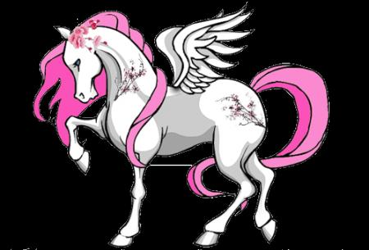
Жизнь прожить – не поле перейти. Пословица Сколько лет прошло! Сколько событий минуло! А я все не могу забыть бабушкиного пряника – того дивного коня с розовой гривой. В.Астафьев

Slide 3
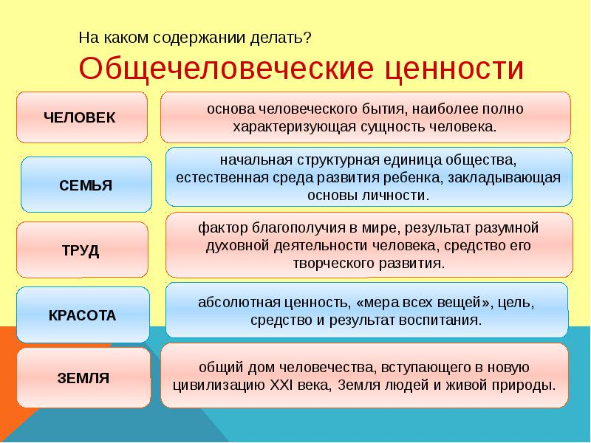

Slide 4
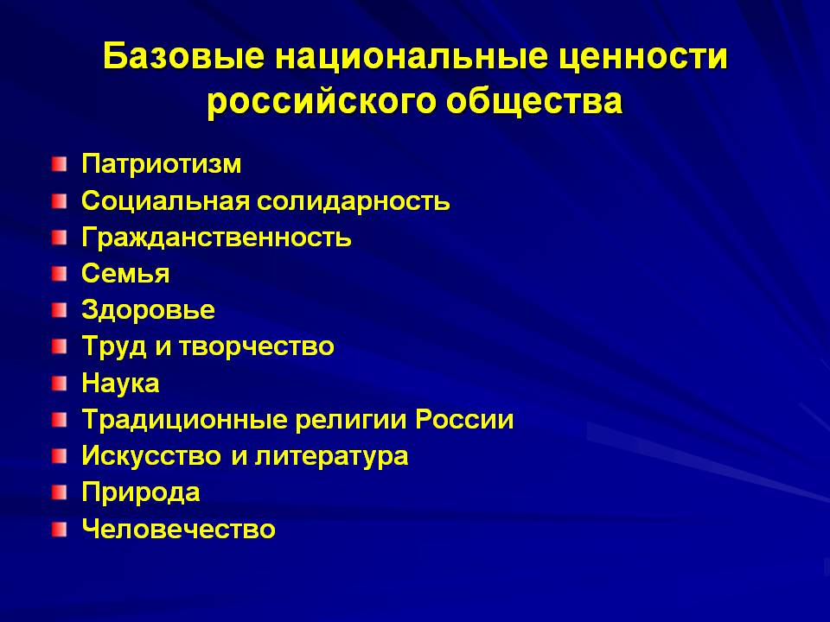

Slide 5


Slide 6
В основу рассказа В.Астафьева «Конь с розовой гривой» легли воспоминания писателя о собственном детстве, т.е. произведение автобиографично, писатель искренне и открыто разговаривает с нами о самом важном и нужном. О чем? Какие духовные ценности российского народа отражены в произведении?

Slide 7
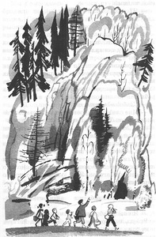
Семья Как воспитывали Витьку? Как воспитывали детей в семье Левонтия?

Slide 8
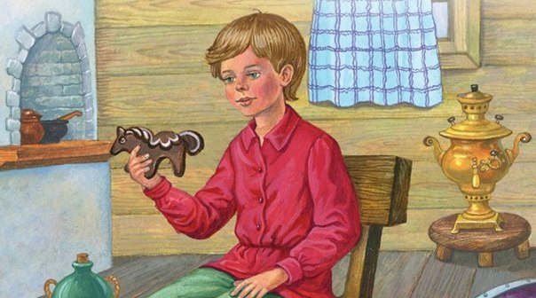
Добро Долг Труд Любовь

Slide 9
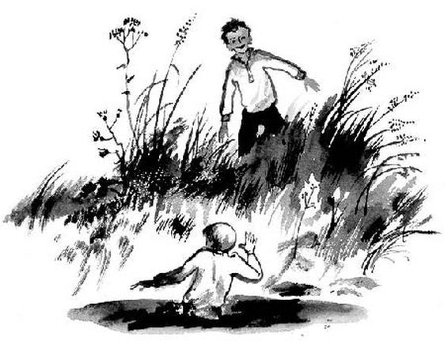

Slide 10
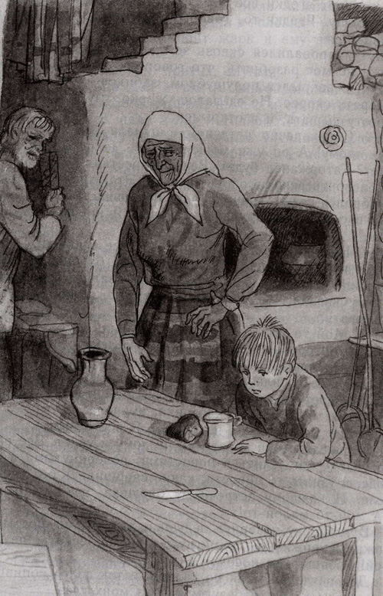

Slide 11
Духовные ценности | Левонтьевские | Витя
Добро | «Добрые советы» | Бабушка купила пряник
Долг | Отсутствует ответственность, не переживают, обманывают, шантажируют | Переживает, что не выполнил обещание, вина за обман
Труд | Не любят работать | Приучается к труду: набери ягод – куплю пряник
Любовь | Жалость к Вите, а не любовь; равнодушие к живому | Любовь к природе, семье

Slide 12
Дерево держится корнями, а человек семьей. Всякое уменье трудом дается. Кто чувствует стыд, тот чувствует и долг. Ум истиною просветляется, сердце любовью согревается. Добро сеять — добро и пожинать.

Slide 14


